Slide 1
ΣΥΜΠΛΟΚΑ
Θεωρία δεσμού σθένους
Σύμφωνα με τη θεωρία δεσμού σθένους για το σχηματισμό των δεσμών σύνταξης στα σύμπλοκα, το κεντρικό μεταλλοϊόν διαθέτει τα τροχιακά και οι υποκαταστάτες τα ηλεκτρόνια.
Η θεωρία αυτή δίνει έμφαση στον ομοιοπολικό χαρακτήρα των δεσμών μεταλλοϊόντος – υποκαταστατών.
Η θεωρία δεσμού σθένους μπορεί να εξηγήσει τους παρατηρούμενους αριθμούς σύνταξης και τη γεωμετρία των συμπλόκων.
Δεν μπορεί να εξηγήσει τις μαγνητικές ιδιότητες και το χρώμα των συμπλόκων.

Slide 2
ΣΥΜΠΛΟΚΑ
Θεωρία δεσμού σθένους
Το σύμπλοκο [Co(NH₃)₆]³⁺ έχει βρεθεί ότι είναι διαμαγνητικό.
To Co έχει φορτίο +3.
Το σύμπλοκο έχει αριθμό σύνταξης 6 και επομένως είναι οκταεδρικό.
To Co έχει ηλεκτρονική δομή [Ar]3d⁷4s².
Επομένως το Co³⁺ έχει ηλεκτρονική δομή [Ar]3d⁶.

Slide 3
ΣΥΜΠΛΟΚΑ
Θεωρία δεσμού σθένους
Επειδή το σύμπλοκο είναι διαμαγνητικό πρέπει τα ηλεκτρόνια του Co³⁺ να είναι συζευγμένα.
Επειδή το σύμπλοκο έχει αριθμό σύνταξης 6 πρέπει να διαθέτει 6 όμοια τροχιακά.
Για τους λόγους αυτούς δύο τροχιακά 3d, το τροχιακό 4s και τα τροχιακά 4p υβριδίζονται και σχηματίζονται 6 υβριδικά τροχιακά d²sp³.
Κάθε υποκαταστάτης (ΝΗ₃) διαθέτοντας ένα ασύζευκτο ζεύγος ηλεκτρονίων συμπληρώνει κάθε υβριδικό τροχιακό.

Slide 4
ΣΥΜΠΛΟΚΑ
Θεωρία δεσμού σθένους
Αντίστοιχα, το σύμπλοκο [CoF₆]³⁻ είναι παραμαγνητικό.
To Co έχει φορτίο +3.
Το σύμπλοκο έχει αριθμό σύνταξης 6 και επομένως είναι οκταεδρικό.
To Co έχει ηλεκτρονική δομή [Ar]3d⁷4s².
Επομένως το Co³⁺ έχει ηλεκτρονική δομή [Ar]3d⁶.

Slide 5
ΣΥΜΠΛΟΚΑ
Θεωρία δεσμού σθένους
Επειδή το σύμπλοκο είναι παραμαγνητικό πρέπει το Co³⁺ να διαθέτει ασύζευκτα ηλεκτρόνια.
Επειδή το σύμπλοκο έχει αριθμό σύνταξης 6 πρέπει να διαθέτει 6 όμοια τροχιακά.
Για τους λόγους αυτούς το τροχιακό 4s, τα τροχιακά 4p και δύο τροχιακά 4d υβριδίζονται και σχηματίζονται 6 υβριδικά τροχιακά sp³d².
Κάθε υποκαταστάτης (F⁻) διαθέτοντας ένα ασύζευκτο ζεύγος ηλεκτρονίων συμπληρώνει κάθε υβριδικό τροχιακό.

Slide 6
ΣΥΜΠΛΟΚΑ
Θεωρία δεσμού σθένους
Στο σύμπλοκο [Co(NH₃)₆]³⁺ για τον υβριδισμό των τροχιακών του Co³⁺ χρησιμοποιήθηκαν 3d τροχιακά, δηλαδή τροχιακά εσωτερικής στιβάδας.
Για το λόγο αυτό ονομάζεται ως σύμπλοκο εσωτερικών τροχιακών.
Τέτοιου είδους σύμπλοκα είναι χαμηλού spin.
Όμως στο σύμπλοκο [CoF₆]³⁻ για τον υβριδισμό των τροχιακών του Co³⁺ χρησιμοποιήθηκαν 4d τροχιακά, δηλαδή τροχιακά της εξωτερικής στιβάδας.
Το σύμπλοκο αυτό ονομάζεται σύμπλοκο εξωτερικών τροχιακών, και είναι υψηλού spin.

Slide 7
ΣΥΜΠΛΟΚΑ
Θεωρία του κρυσταλλικού πεδίου
Σύμφωνα με τη θεωρία αυτή ο δεσμός σύνταξης δημιουργείται από την ηλεκτροστατική έλξη μεταξύ του θετικά φορτισμένου μεταλλοϊόντος και των ηλεκτρονίων των υποκαταστατών. Δίνεται δηλαδή έμφαση στον ιοντικό χαρακτήρα του δεσμού σύνταξης.
Ταυτόχρονα όμως υπάρχουν απώσεις μεταξύ των ηλεκτρονίων των υποκαταστατών και του κεντρικού μετάλλου.
Σε αυτές τις απώσεις στηρίζεται η θεωρία του κρυσταλλικού πεδίου.

Slide 8
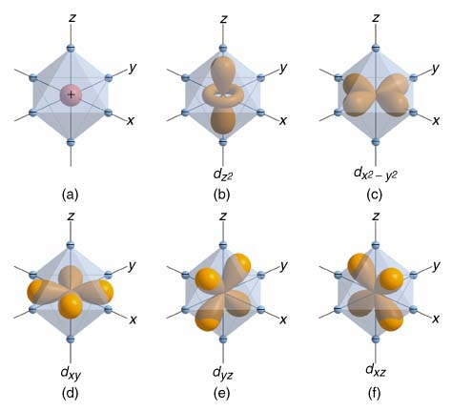
ΣΥΜΠΛΟΚΑ
Θεωρία του κρυσταλλικού πεδίου
Οκταεδρικά σύμπλοκα
Ένα μεταλλοϊόν σε ένα οκτάεδρο βρίσκεται στο κέντρο του (a).
Tα d τροχιακά του μεταλλοϊόντος προσανατολίζονται όπως φαίνονται στις εικόνες (b, c, d, e, f).
Τα τροχιακά αυτά είναι εκφυλισμένα.

Slide 9
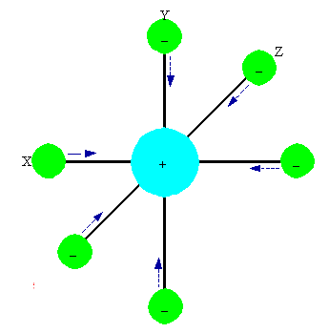
ΣΥΜΠΛΟΚΑ
Θεωρία του κρυσταλλικού πεδίου
Οκταεδρικά σύμπλοκα
Όταν 6 υποκαταστάτες πλησιάσουν το κεντρικό μεταλλοϊόν κατά μήκος των αξόνων Χ, Ψ, Ζ η προσέγγιση αυτή οδηγεί:
Στο σχηματισμό οκταεδρικού συμπλόκου.
Στη σχάση του επιπέδου ενέργειας των d τροχιακών, λόγω της ηλεκτροστατικής άπωσης των ηλεκτρονίων του μεταλλοϊόντος και των υποκαταστατών, σε δύο ομάδες (t_{2g}, e_{g}).
Τα τροχιακά d_{ΧΨ,} d_{ΨΖ,} d_{ΖΧ} επειδή βρίσκονται μεταξύ των αξόνων Χ,Ψ,Ζ επηρεάζονται λιγότερο. Άρα έχουν μικρότερη ενέργεια (t_{2g}) και είναι εκφυλισμένα.
Τα τροχιακά επειδή βρίσκονται πάνω στους άξονες επηρεάζονται περισσότερο και αποκτούν μεγαλύτερη ενέργεια (e_{g})

Slide 10
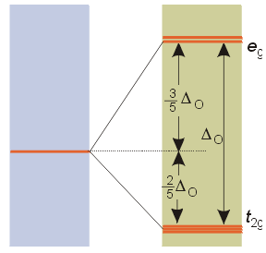
ΣΥΜΠΛΟΚΑ
Θεωρία του κρυσταλλικού πεδίου
Οκταεδρικά σύμπλοκα
Η διαφορά ενέργειας των e_{g} και t_{2g} που οφείλεται στο κρυσταλλικό πεδίο συμβολίζεται με Δ₀ ή 10 D_{q} και ονομάζεται ενέργεια διαχωρισμού του κρυσταλλικού πεδίου.
Η ενέργεια αυτή αποτελεί το μέτρο της ισχύος του πεδίου.
Κάθε ηλεκτρόνιο που τοποθετείται στην ομάδα t_{2g} σταθεροποιεί το σύστημα κατά -2/5Δ₀ ή -4D_{q} ενώ κάθε ηλεκτρόνιο που τοποθετείται στην ομάδα e_{g} αποσταθεροποιεί το σύστημα κατά +3/5Δ₀ ή 6D_{q}.
Το συνολικό ποσό ενέργειας με το οποίο σταθεροποιείται το σύστημα ονομάζεται ενέργεια σταθεροποίησης κρυσταλλικού πεδίου (ΕΣΚΠ).

Slide 11
ΣΥΜΠΛΟΚΑ
Θεωρία του κρυσταλλικού πεδίου
Οκταεδρικά σύμπλοκα
Η ενέργεια Δ₀ εξαρτάται από:
τη φύση του μετάλλου
τη κατάσταση οξείδωσής του
τη φύση των υποκαταστατών

Slide 12
ΣΥΜΠΛΟΚΑ
Θεωρία του κρυσταλλικού πεδίου
Οκταεδρικά σύμπλοκα
Οι υποκαταστάτες διατάσσονται ανάλογα με το αν αυξάνουν τη Δ₀ ή τη μειώνουν.
Όσοι δημιουργούν μεγάλο Δ₀ ονομάζονται υποκαταστάτες ισχυρού πεδίου (χρωματισμένοι με κόκκινο) ενώ όσοι δημιουργούν μικρό Δ₀ ονομάζονται υποκαταστάτες ασθενούς πεδίου (με μαύρο ή κυανό χρώμα).
Η σειρά διάταξης των υποκαταστατών με βάση το παραπάνω κριτήριο ονομάζεται φασματοχημική σειρά.
CN⁻>NO₂⁻>en>NH₃ >SCN⁻>H₂O>C₂O₄²⁻> OH⁻>F⁻>Cl⁻>Br⁻>I⁻

Slide 13
ΣΥΜΠΛΟΚΑ
Θεωρία του κρυσταλλικού πεδίου
Οκταεδρικά σύμπλοκα
ΕΝΕΡΓΕΙΑ ΣΤΑΘΕΡΟΠΟΙΗΣΗΣ ΚΡΥΣΤΑΛΛΙΚΟΥ ΠΕΔΙΟΥ
ΕΣΚΠ= |n_{t2g} x (-4D_{q})+(n_{eg} x 6D_{q})|
Οι υποκαταστάτες ισχυρού πεδίου οδηγούν σε σύμπλοκα χαμηλού spin ενώ οι ασθενούς πεδίου σε υψηλού spin.
Όταν ένα ηλεκτρόνιο συζεύγνυται, τότε απαιτείται ένα επιπλέον ποσό ενέργειας (ενέργεια σύζευξης, Σ ή Ρ).

Slide 14
ΣΥΜΠΛΟΚΑ
Θεωρία του κρυσταλλικού πεδίου
Οκταεδρικά σύμπλοκα

Slide 15
ΣΥΜΠΛΟΚΑ
Θεωρία του κρυσταλλικού πεδίου
Γιατί υπάρχουν σύμπλοκα με υψηλό και χαμηλό spin;
Δ₀ < Σ
Δ₀ > Σ

Slide 16
ΣΥΜΠΛΟΚΑ
Θεωρία του κρυσταλλικού πεδίου
Μαγνητικές ιδιότητες
Παραμαγνητικό
Ασύζευκτα ηλεκτρόνια
Διαμαγνητικό
Συζευγμένα ηλεκτρόνια

Slide 17
ΣΥΜΠΛΟΚΑ
Θεωρία του κρυσταλλικού πεδίου
Έγχρωμα σύμπλοκα
Το χρώμα οφείλεται σε διεγέρσεις d-d.
Απαραίτητη προϋπόθεση, τα τροχιακά υψηλής ενέργειας να μην είναι κατειλημμένα. Αν είναι κατειλημμένα το σύμπλοκο είναι άχρωμο.
Ενέργεια

Slide 18
ΣΥΜΠΛΟΚΑ
Θεωρία του κρυσταλλικού πεδίου
Έγχρωμα σύμπλοκα
e_{g}
e_{g}
hν
Δ₀=243 KJ/mol
λ= 510 nm
[Ti(H₂O)₆]³⁺
d¹
t_{2g}
t_{2g}
Φάσμα απορρόφησης
A
Μία περιοχή απορρόφησης
λ / nm

Slide 19
ΣΥΜΠΛΟΚΑ
Θεωρία του κρυσταλλικού πεδίου
Έγχρωμα σύμπλοκα
Σύμπλοκα με περισσότερα από ένα d ηλεκτρόνια δίνουν πολυπλοκότερα φάσματα απορρόφησης , επειδή είναι πιθανές περισσότερες από δύο ηλεκτρονικές διατάξεις.
Το χρώμα που παρατηρείται τότε είναι αποτέλεσμα δύο ή περισσοτέρων διαφορετικών απορροφήσεων.
e_{g}
A
[Ni(OH₂)₆]²⁺
d⁸
t_{2g}
Τρεις περιοχές απορρόφησης
λ

Slide 20
ΑΣΚΗΣΕΙΣ
Ποιός ο τύπος του συμπλόκου βρωμίδο του τρις αιθυλενοδιαμμινο κοβαλτίου (ΙΙΙ), ποιά η δομή και οι μαγνητικές του ιδιότητες; είναι έγχρωμο;
Ποιός ο τύπος του συμπλόκου χλωρίδο του τετραϋδατοδιχλωροχρωμίου (ΙΙΙ), ποιός ο υβριδισμός και οι μαγνητικές του ιδιότητες; Δώστε τον τύπο ενός ισομερούς του αναφέροντας παράλληλα τον τύπο της ισομέρειας.
Ονομάστε το σύμπλοκο [CoCl₃(CN)₃]³⁻ και υπολογίστε τις μαγνητικές του ιδιότητες
Ονομάστε το σύμπλοκο [CoCl₂(NH₃)₄]Br και δώστε τον τύπο ενός ισομερούς του αναφέροντας παράλληλα τον τύπο της ισομέρειας.

Slide 21
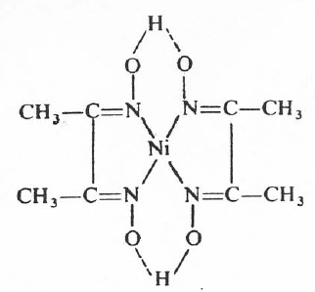
ΣΥΜΠΛΟΚΑ
Εφαρμογές της Χημείας των συμπλόκων
Αναλυτική Χημεία
Ανίχνευση και προσδιορισμός διαφόρων μεταλλοκατιόντων με σχηματισμό δυσδιαλύτων συμπλόκων (π.χ. σταθμικός προσδιορισμός Ni²⁺ με διμεθυλογλυοξίμη.
Προσδιορισμός σκληρότητας ύδατος με ογκομέτρηση δείγματος με EDTA

Slide 22
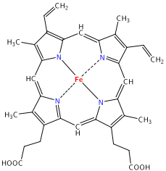
ΣΥΜΠΛΟΚΑ
Εφαρμογές της Χημείας των συμπλόκων
Βιοανόργανη Χημεία
Η παραλαβή του Ο₂ από τους πνεύμονες, σε όλο το υπόλοιπο σώμα επιτυγχάνεται μέσω αλληλεπίδρασής του με τον Fe της αιμοσφαιρίνης και της μυοσφαιρίνης.
αιμοσφαιρίνη

Slide 23
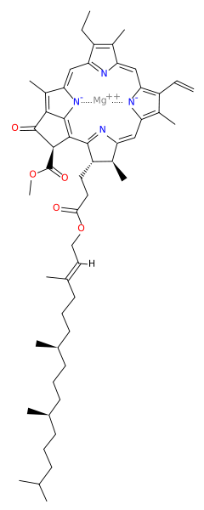
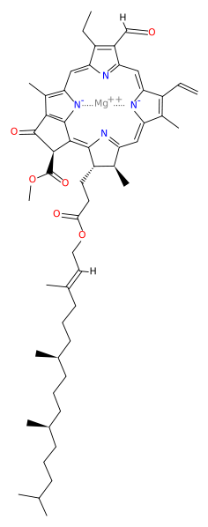
ΣΥΜΠΛΟΚΑ
Εφαρμογές της Χημείας των συμπλόκων
Γεωργία
Η φωτοσύνθεση στα φυτά δεν θα ήταν δυνατή χωρίς την παρουσία χλωροφυλλών, τα οποία είναι χηλικά σύμπλοκα του Mg(II).
Χλωροφύλλη β
Χλωροφύλλη α
Ιχνοστοιχεία πολύτιμα για την αγροτική παραγωγή σχηματίζουν σύμπλοκα με φυτοφάρμακα…. έτσι είναι απαραίτητη επιλογή κατάλληλου φυτοφαρμάκου ανάλογα με την καλλιέργεια

Slide 24
ΣΥΜΠΛΟΚΑ
Εφαρμογές της Χημείας των συμπλόκων
Σύμπλοκα φάρμακα
Τα σύμπλοκα έχουν βρει ευρεία εφαρμογή στην πρόληψη και θεραπεία πολλών ασθενειών:
Μπορούν να χρησιμοποιηθούν για την απομάκρυνση από τον οργανισμό διάφορα βαρέων μετάλλων {π.χ. Hg (II), Pb(II), Cd(II)} χρησιμοποιώντας κατάλληλους χηλικούς παράγοντες οι οποίοι σχηματίζουν χηλικά σύμπλοκα με τα μέταλλα αυτά, τα οποία στη συνέχεια αποβάλλονται από τον οργανισμό
Σύμπλοκα του Pt(II) έχουν ισχυρή αντικαρκινική δράση
Σύμπλοκα του Au (I) χρησιμοποιούνται ως αντιαρθριτικά φάρμακα
Σύμπλοκα του Cu(II) χρησιμοποιούνται ως αντιρευματικά και αντιφλεγμονώδη φάρμακα

Slide 25
ΣΥΜΠΛΟΚΑ
Εφαρμογές της Χημείας των συμπλόκων
Μεταλλουργία
Η ανάκτηση των μετάλλων από τα ορυκτά τους, σε πολλές περιπτώσεις στηρίζεται στο σχηματισμό συμπλόκων.
ΠΑΡΑΔΕΙΓΜΑ
Το ορυκτό NiO ανάγεται αρχικά από μίγμα CO και Η₂.
Σε ατμοσφαιρική πίεση και στους 50 ºC το Ni αντιδρά με CO σχηματίζοντας το πτητικό σύμπλοκο Ni(CO)₄ το οποίο θερμαινόμενο στους 230 ºC αποσυντίθεται και παρέχει Ni καθαρότητας 99,95 %.

Slide 26
ΣΥΜΠΛΟΚΑ
Εφαρμογές της Χημείας των συμπλόκων
Κατάλυση
Πολλά σύμπλοκα δρουν ως καταλύτες
ΠΑΡΑΔΕΙΓΜΑ

Slide 27
ΠΡΟΤΕΙΝΟΜΕΝΕΣ ΑΣΚΗΣΕΙΣ
Να ονομαστούν οι ενώσεις: [Co(NH₃)₆]Cl₃, K₃[Fe(CN)₆], [Cr(en)₂Cl₂]Br
Ποιοι οι χημικοί τύποι των συμπλόκων:
α) Νιτρικό τετρααμμινοδιχλωροκοβάλτιο (ΙΙΙ),
β) Θειικό δις(αιθυλενοδιαμινη)διυδατοκοβάλτιο (ΙΙΙ),
γ) τετραχλωρολευκοχρυσικό (ΙΙ) νάτριο
3. Ποιο από τα παρακάτω σύμπλοκα ιόντα είναι σταθερότερο και γιατί; Το [Ag(NH₃)₂]⁺ ή το [Ag(NH₃)₂]²⁺ .

Slide 28
4. Εξηγείστε το είδος του υβριδισμού και τις μαγνητικές ιδιότητες του συμπλόκου ιόντος της ένωσης [Co(NH₃)₄en]Cl₃. Επιπλέον υπολογίστε την ενέργεια κρυσταλλικού πεδίου (ΕΣΚΠ) του συμπλόκου ιόντος. Το σύμπλοκο είναι άχρωμο;
5. Το σύμπλοκο ιόν της ένωσης [Ni(NH₃)₄]Cl₂ είναι τετραεδρικό. Να βρεθούν: το είδος του υβριδισμού, οι μαγνητικές ιδιότητες και η ΕΣΚΠ του συμπλόκου ιόντος.

